Slide 1
质检指南
包裹发货后
7 类 常 见 问 题 全 解 析
常出现的质检 不合格原因
图物不符 · 翻译错误 · 色差 · 克重 标题修改 · 洗水唛 · 申诉流程
Quality Inspection · Failure Analysis
面向 TEMU 跨境电商商家的实操手册

Slide 2
目 录 & 问 题 全 景
本手册将围绕以下 7 类质检不合格场景，逐一拆解原因与应对方案
1
图物不符（下装）
5
克重问题
裤装口袋、纽扣、拉链等细节差异
实物与样品留底克重不一致
2
图物不符（上装）
6
标题修改
领口条纹、内衬颜色等差异
JIT/定制单与普通备货单处理差异
3
质检台翻译问题
7
洗水唛问题
标题被错误翻译，引发误判
成分、八国语言、二维码等合规要点
4
色差问题
灯光偏暗导致的颜色判定偏差

Slide 3
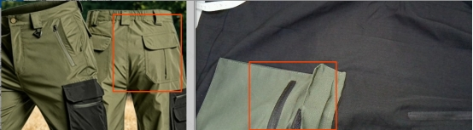
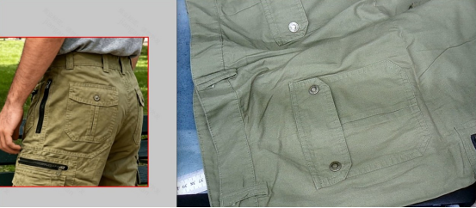
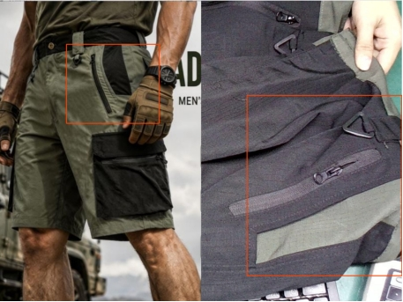
01. 图物不符 · 下装类（裤装）
实际商品与主图/轮播图存在差异，是质检不合格最常见的原因
原 因 与 关 键 点
实 物 对 比 图
1
裤子口袋背面的设计差异
实物口袋形状/缝线与主图不符，需核对每一处细节
2
裤子口袋纽扣颗数不一致
纽扣数量是高频差异点，需逐一比对主图与样衣
3
裤子拉链处颜色/设计差异
轮播图与抽检实物的拉链颜色明显不同，必须更新主图后才能允收
💡 主图更新成功后，质检方可允收

Slide 4
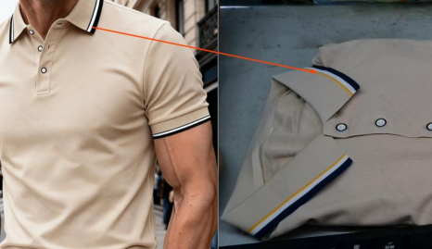
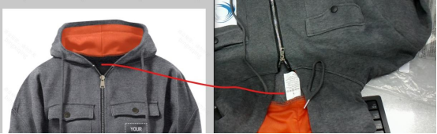
02. 图物不符 · 上装类（POLO/T恤/外套）
领口、内衬等细节同样是高频差异点
原 因 与 关 键 点
实 物 对 比 图
1
领口条纹色条存在差异
POLO/T 恤类商品，领口印花条颜色与轮播图不一致
2
外套内衬颜色存在差异
实物外套内衬为灰色，但主图显示为黑色，需立即更新
💡 积极、细致地调整主图与轮播图，做到「图物一致」

Slide 5
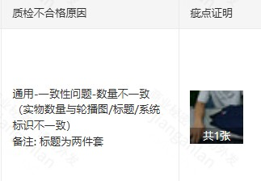

03. 质检台翻译问题
标题被翻译错误，导致质检判定与实物不符
原 因 与 关 键 点
质 检 截 图 & 自 查
1
典型场景
质检不合格原因写「标题为两件套，实物是一条短裤」
2
商家自查
在标题中确认是否真的出现了「两件套」描述
3
处理方式
若标题中并无「两件套」字样 → 属翻译错误，及时找买手发起申诉
💡 确认非自身错误后立即通知买手发起申诉

Slide 6
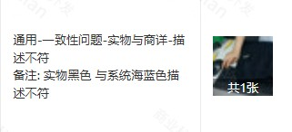
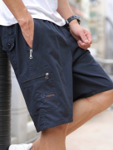
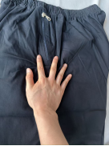
04. 色差问题
质检场地灯光偏暗等原因，可能导致色差判定不予允收
原 因 与 关 键 点
质 检 图 vs 佐 证 图
1
可能成因
质检场地灯光偏暗 / 角度偏差 → 误判为色差较大
2
商家应对
提供自然光线下拍摄的图片或视频佐证
3
举证标准
证明商品实物颜色与轮播图、系统申报颜色一致或相近
💡 自然光下的清晰对比图/视频是最有力的申诉证据

Slide 7
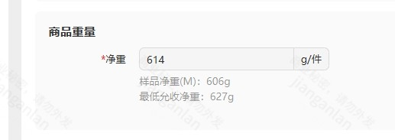
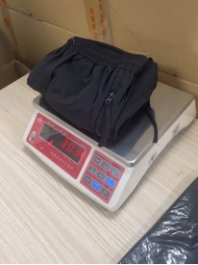
05. 克重问题
实物克重与样品留底不一致，可能未达最低允收标准
原 因 与 关 键 点
样 品 克 重 实 拍
1
问题表现
抽样质检发现实物重量与留底样品克重不一致
2
风险临界
实物比样品轻太多 → 可能不到最低允收标准而被驳回
3
商家应对
提供自己样品的克重图发给买手
4
申诉路径
买手据此计算是否符合最低允收标准 → 符合即可申诉
💡 保留每批次样品克重照片，是规避此风险的关键

Slide 8
06. 关 于 标 题 修 改
JIT / 定制 / 加急 单不接受抽检不合格后再修改返单信息，需区分情况处理
⚠ JIT / 定制单 / 加急：抽检不合格后不接受返单信息修改 → 立即下架商品 + 申请缺货 + 信息更正后再上架，是降低货损的最佳方式
情 况 ① 商家自定义标题错误
情 况 ② 图灵翻译出错
商家自己定义错了标题
商家自定义标题正确，翻译后出现错误
发起方
处理方
商家自行更改货品标题；英文标题需要找买手处理
找买手 + 相关负责人员，发起对外语标题的更改申请
普通备货单 · 首单
适用范围
可以尝试发起申诉
所有标题翻译错误的情况
普通备货单 · 非首单
注意事项
需在所有信息更新后再发起返单
保留对照截图（中文 vs 翻译后），便于审核
JIT / 定制 / 加急
时效要求
立即申请缺货 → 减少货损（质检端信息已固化）
尽快发起，避免下一批继续因翻译问题失败

Slide 9
07. 洗 水 唛 问 题
成分申报、八国语言、欧盟进口商电子地址、二维码等多维合规检查
成 分 & 语 言 & 车 缝
合 规 & 二 维 码
1
成分不一致
4
缺欧盟进口商电子地址
水洗唛上的成分与后台申报的成分不一致 → 核对一致后截图发买手申诉
核对是否有 EU Importer Electronic Address 字样
2
缺少八国语言
5
二维码扫码异常
未车缝八国语言洗水唛 → 核对洗水唛是否包含八国语言，尽早发买手申诉
扫描洗水唛上的二维码，确认是否存在质检提到的问题
3
套装未车缝洗水唛
上装与裤装均需车缝洗水唛 → 若两件都已车缝，找买手申诉

Slide 10
通 用 应 对 策 略 & 申 诉 流 程
面对任何一类质检不合格，均可遵循以下闭环流程
1
2
3
4
5
识别原因
自查核对
准备证据
发起申诉
源头改进
对照质检台反馈，定位属于 7 类问题中的哪一种
比对主图/轮播图/标题/洗水唛/克重等证据
自然光照片、克重图、对照截图、洗水唛特写
联系买手提交证据，区分首单/非首单/JIT 处理
更新主图、修正标题翻译、规范洗水唛、补留克重
🔑 核心原则
图物一致：主图/轮播图必须与实物完全一致，包括口袋、纽扣、拉链、领口、内衬等细节
证据先行：色差需自然光对照图，克重需样品留底实拍图，翻译错误需中外文对照截图
时效优先：JIT / 定制 / 加急 单立即申请缺货，不要尝试返单修改，避免货损
源头治理：每次申诉成功后，同步更新前端信息（主图、标题、洗水唛），杜绝再次发生

Slide 11
THANKS
图 物 一 致 · 证 据 完 备 · 时 效 优 先 · 源 头 治 理
— 让每一个包裹都顺利通过质检 —

